Slide 1


Slide 2


Slide 3
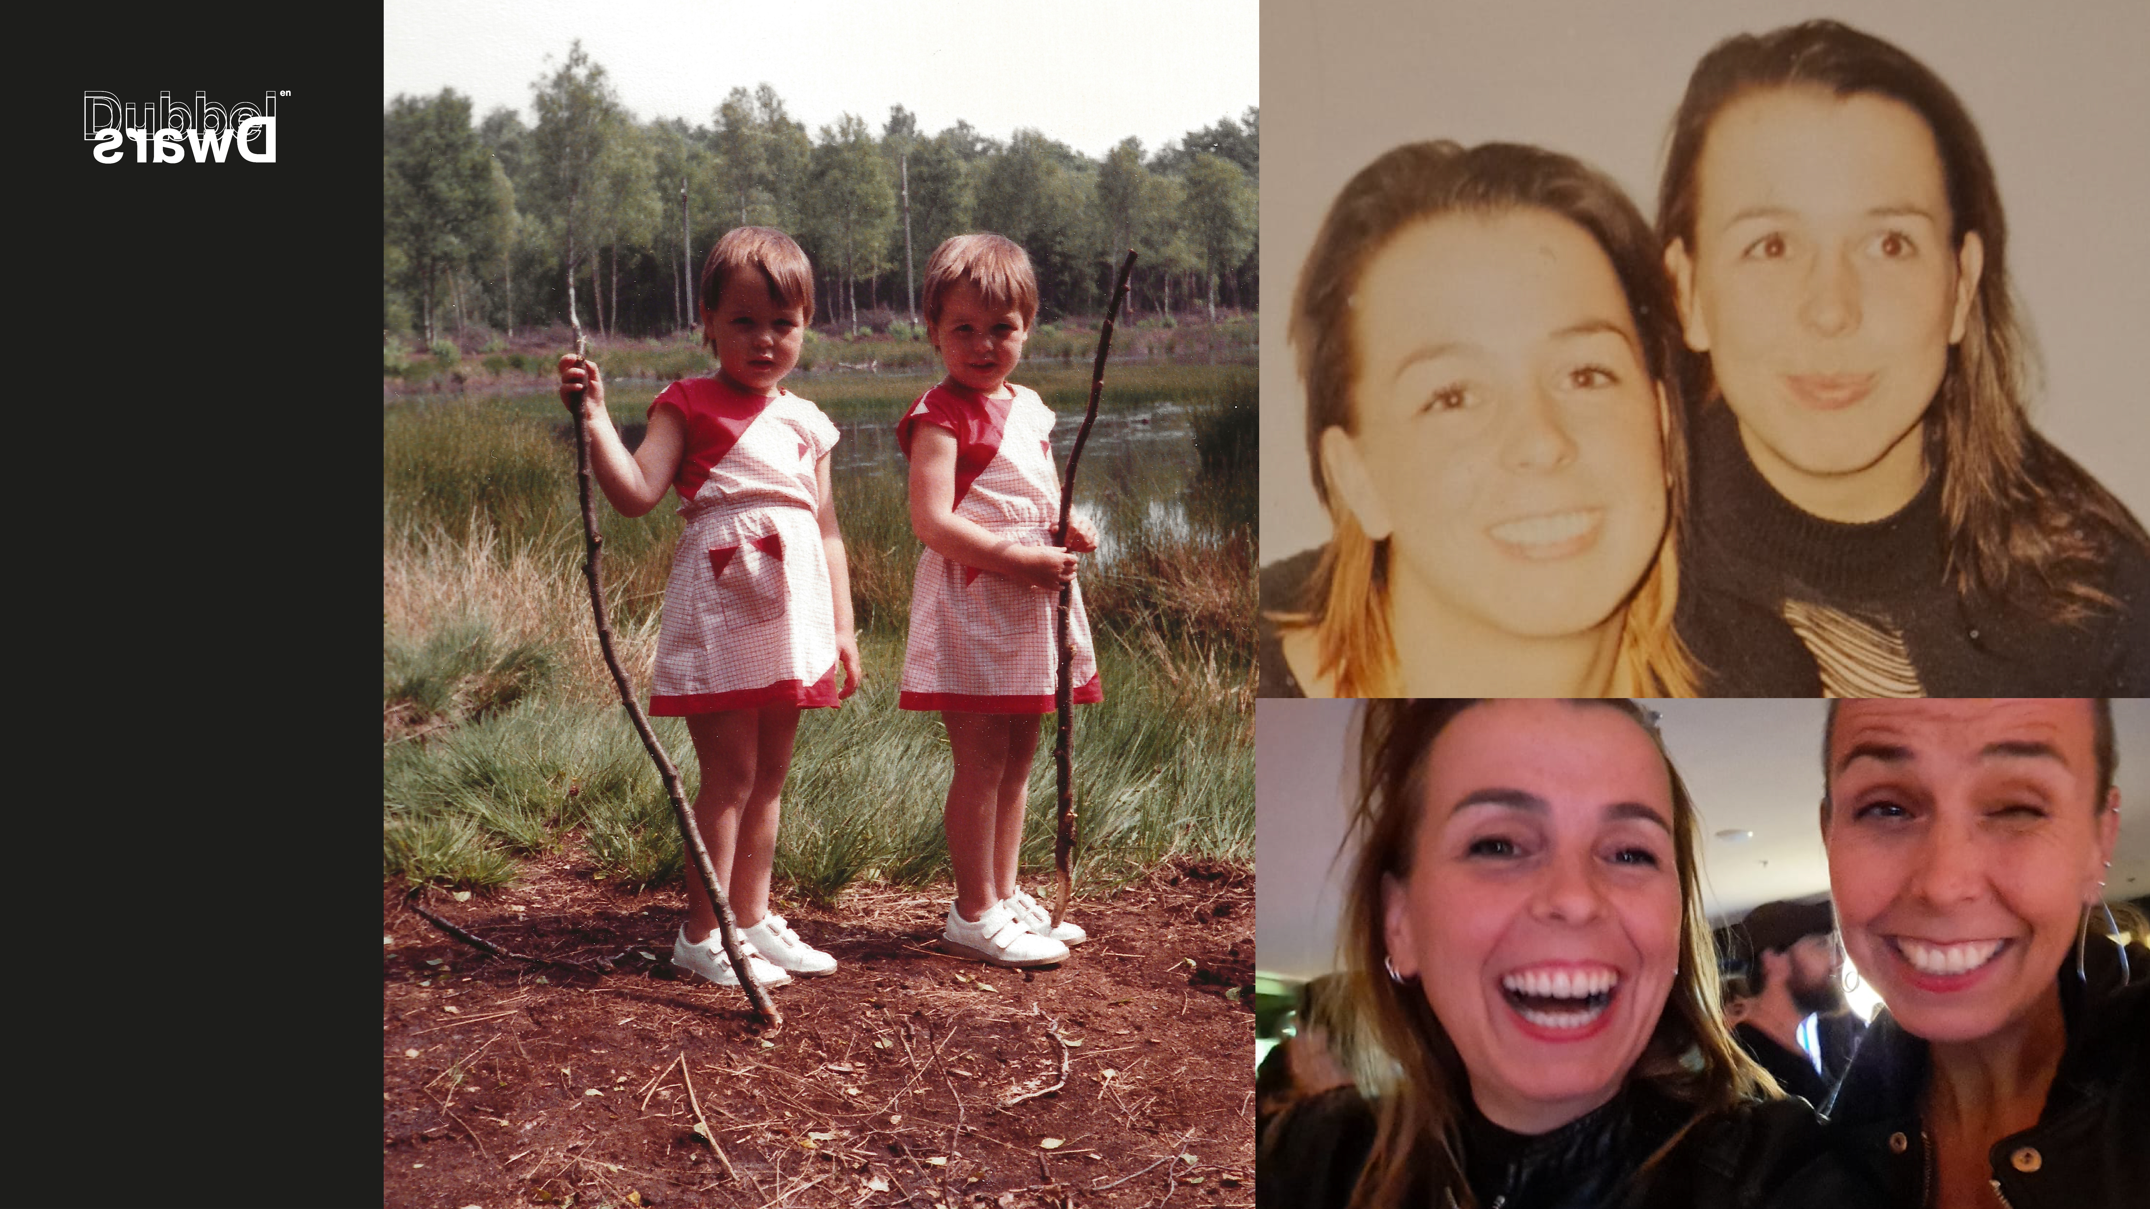

Slide 4
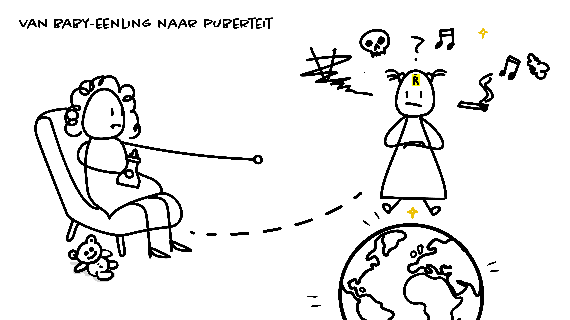

Slide 5
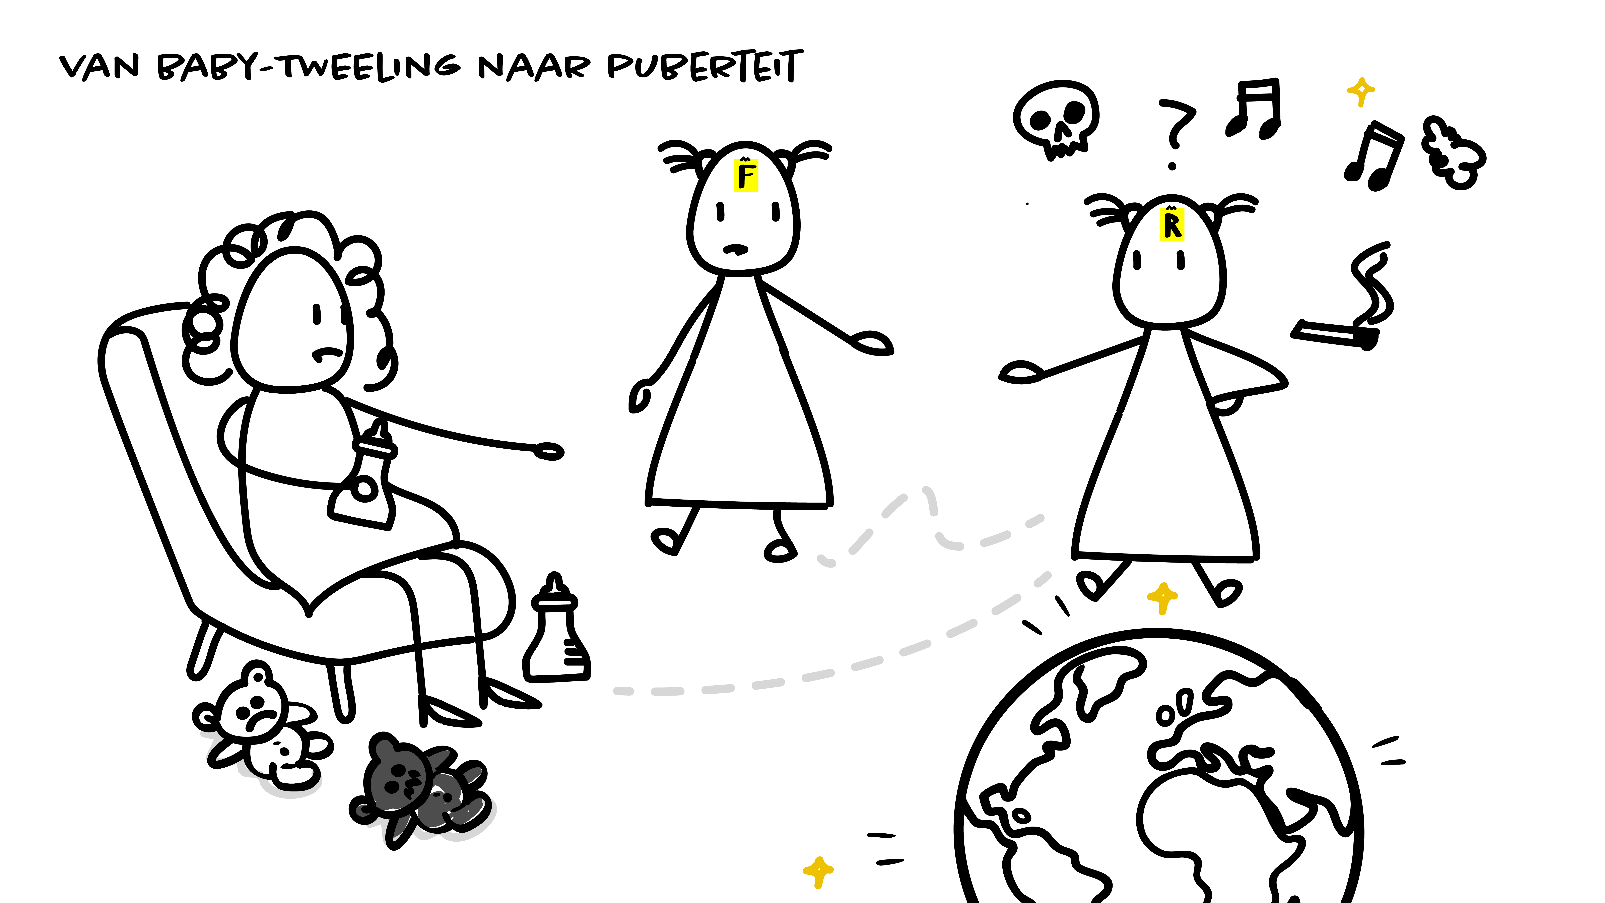

Slide 6
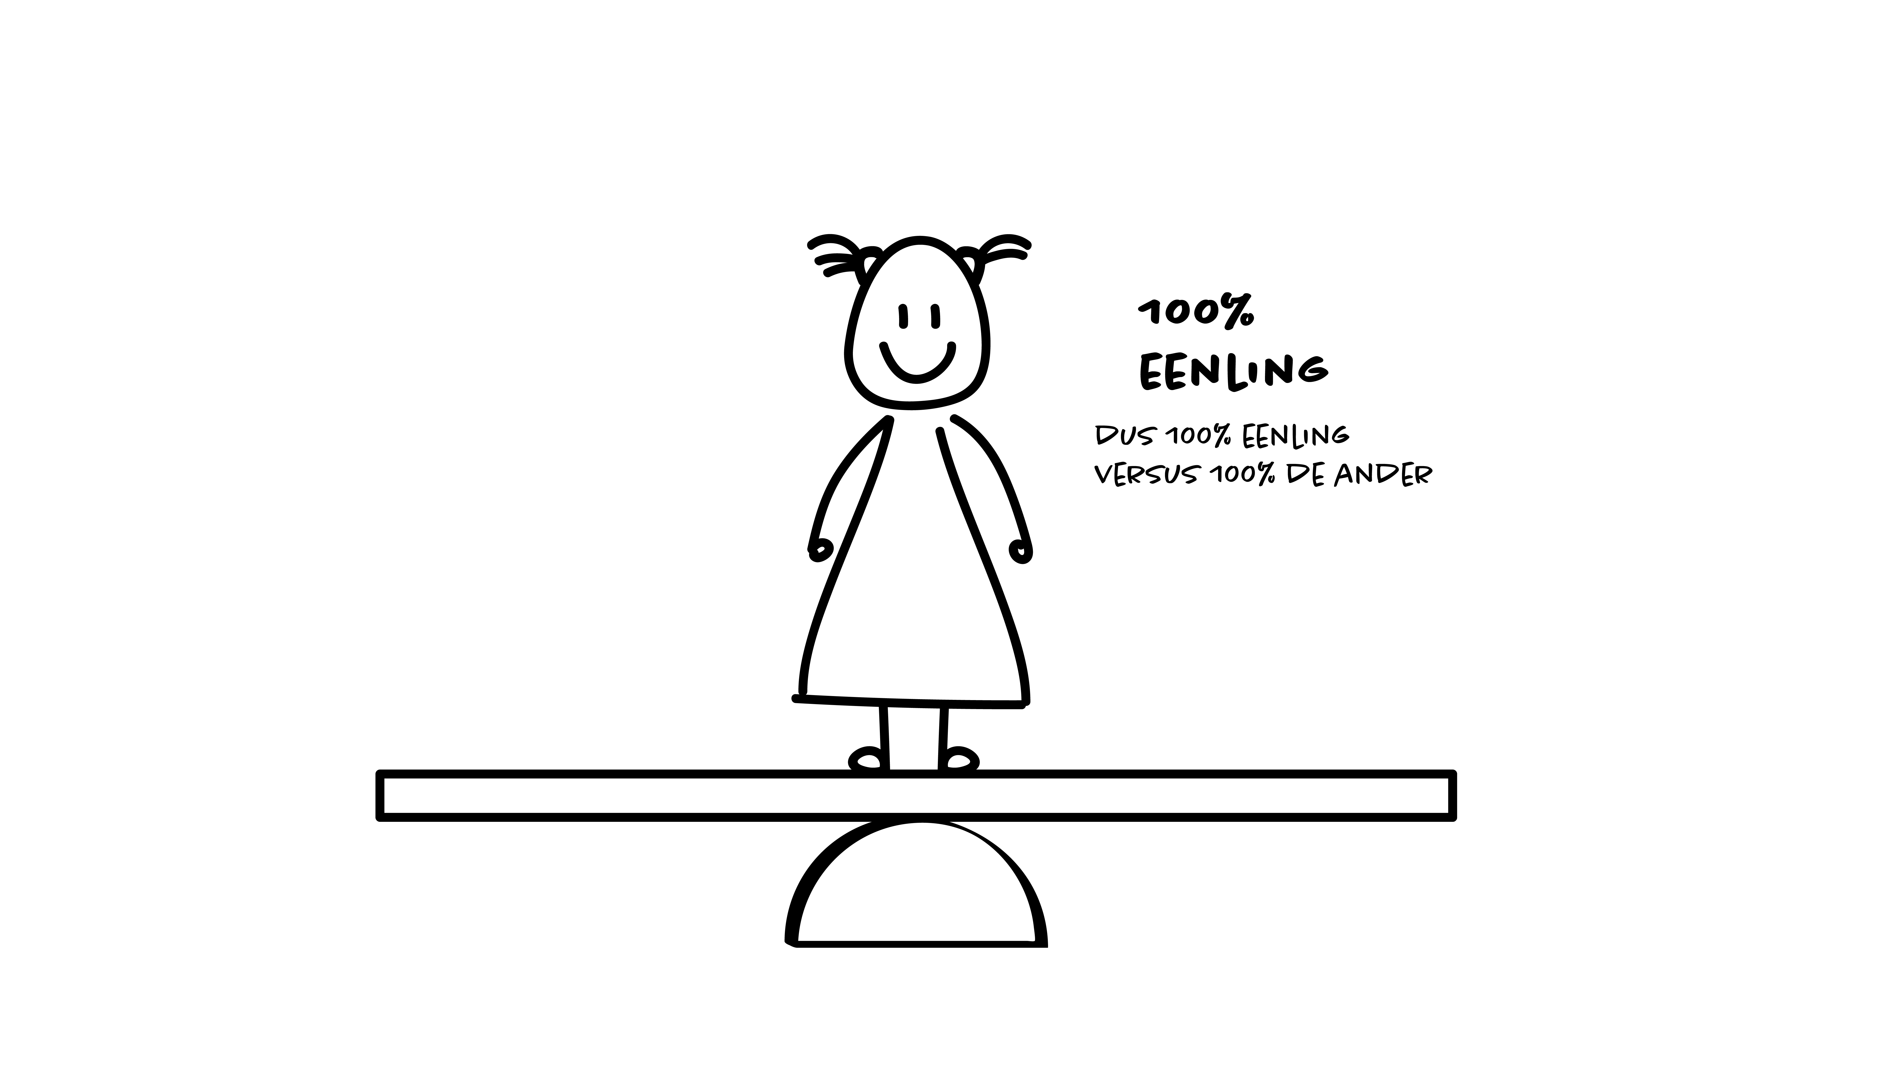

Slide 7
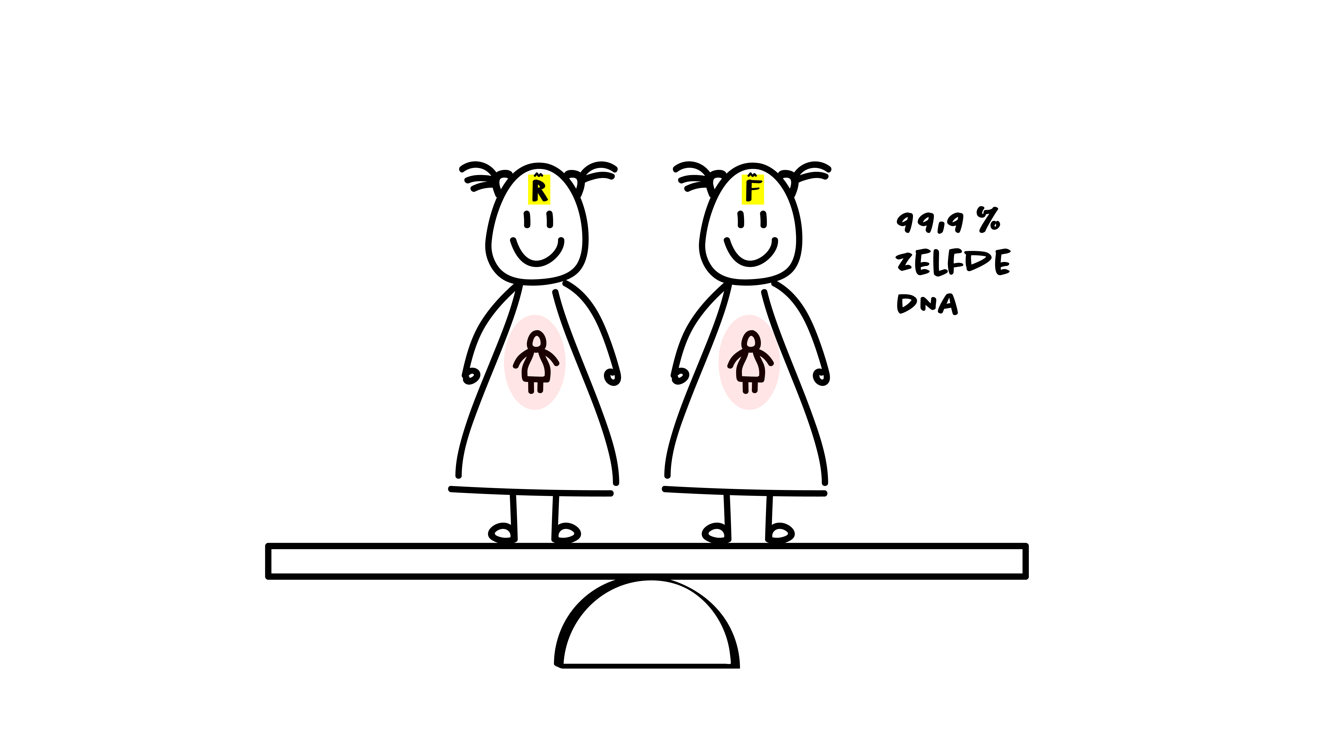

Slide 8
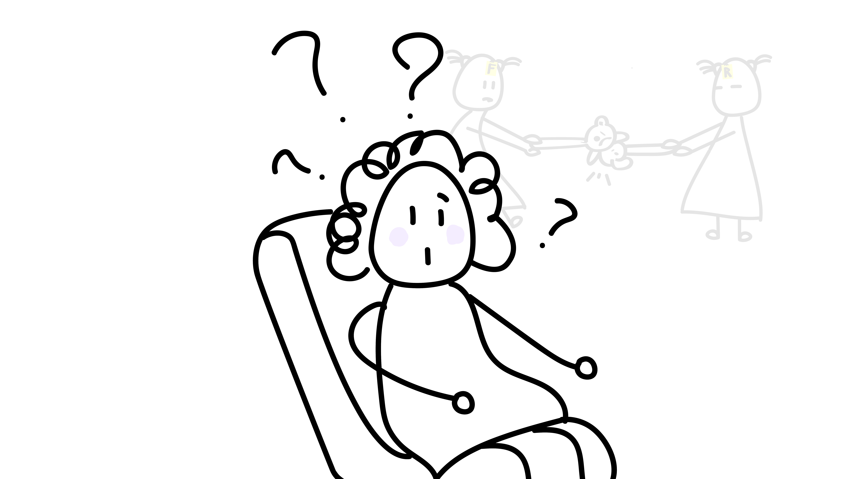

Slide 9
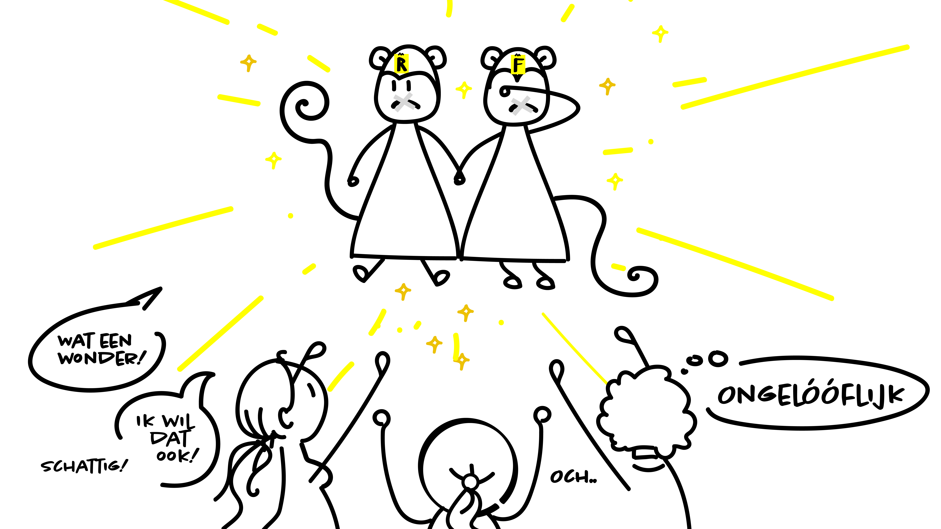

Slide 10
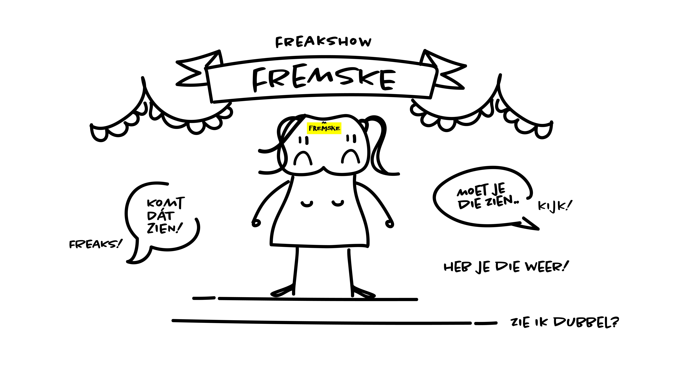

Slide 11

Bereid je kind voor op deze verschuiving; de manier waarop andere tieners naar je kijken
Bevraag je kind op dit soort ervaringen Ontken niet Poetst het niet weg
Geef taal Een kind verzint dit niet zelf Die moet het horen, lenen én oefenen
Laat zien: “Dit mág je zeggen. Dit is niet ondankbaar, niet ongezellig, niet lastig — dit is zelfzorg”
Zo klinken de voorbeelden:

Slide 13
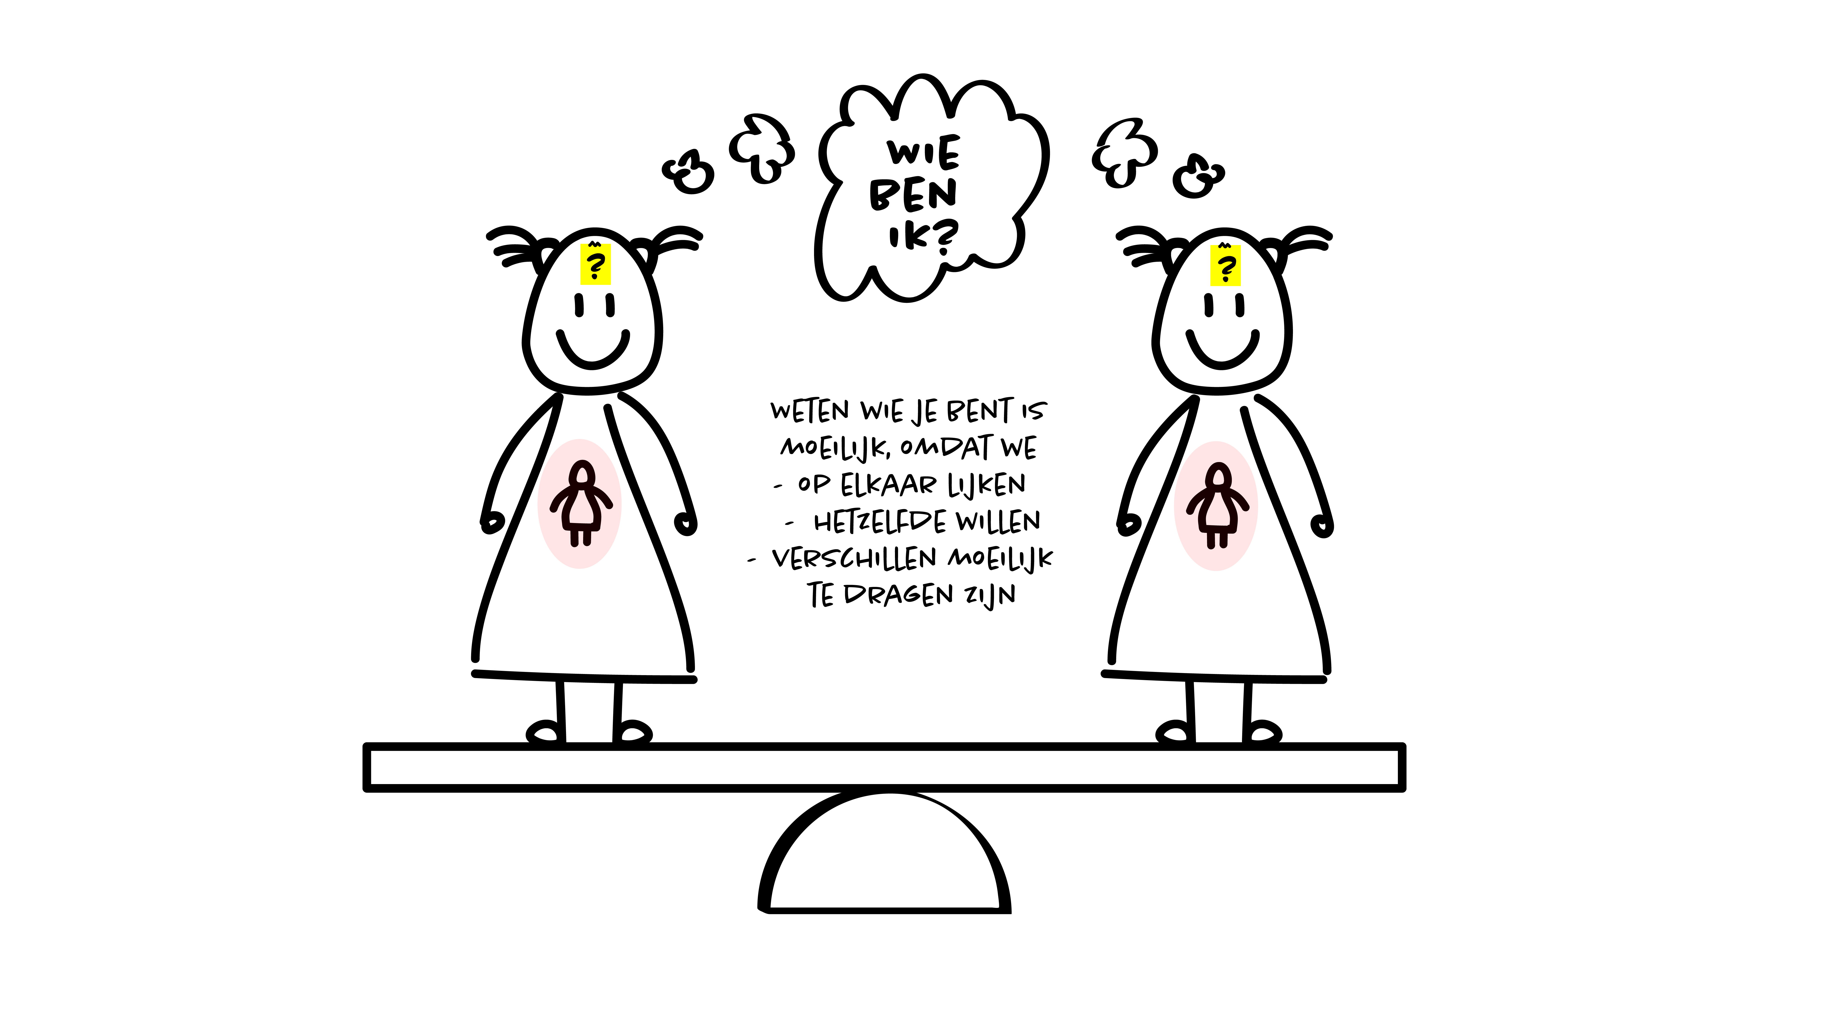

Slide 14
Vertel ze over de ‘Wandelende Spiegel’ Voor- en nadelen
‘Keeping things even’ is niet gezond
Leer lastige boodschappen uitspreken en verdragen: “Ook al is dat voor Femke niet fijn om te horen”
Niet fijn, wel nodig
Leef het voor als ouders Dat geeft moed
Zo doe je dat:

Slide 15
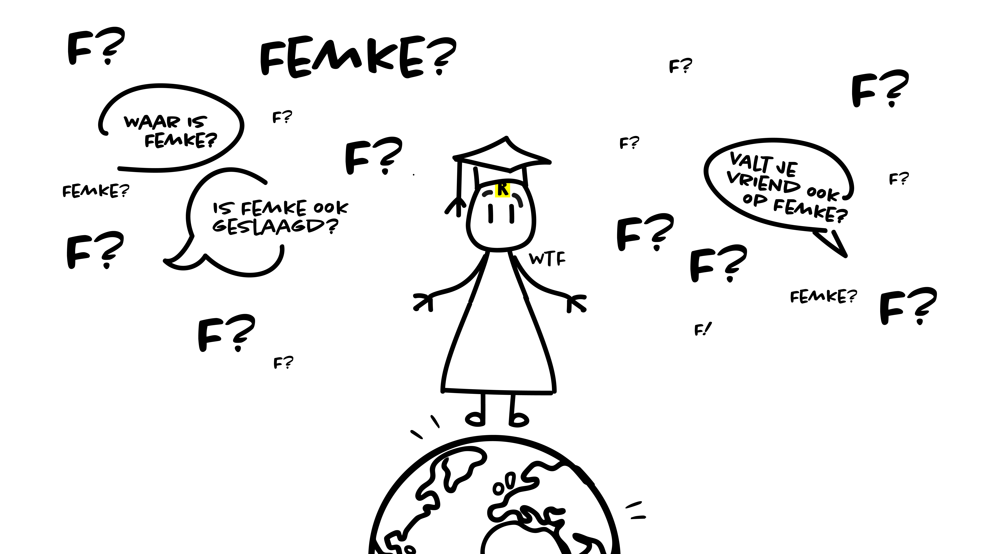

Slide 16
Bescherm je kind, door de eenling te begrenzen, door….
Vraag je kind: “Wil je deze vraag beantwoorden?” Het antwoord ‘Nee’ is óók goed
Leg uit wat er gebeurt als zij deze vraag beantwoordt
Geef je kind taal, woorden om zichzelf zichtbaar te maken, zonder de relatie te verbreken
Zo kun je begrenzen…

Slide 17
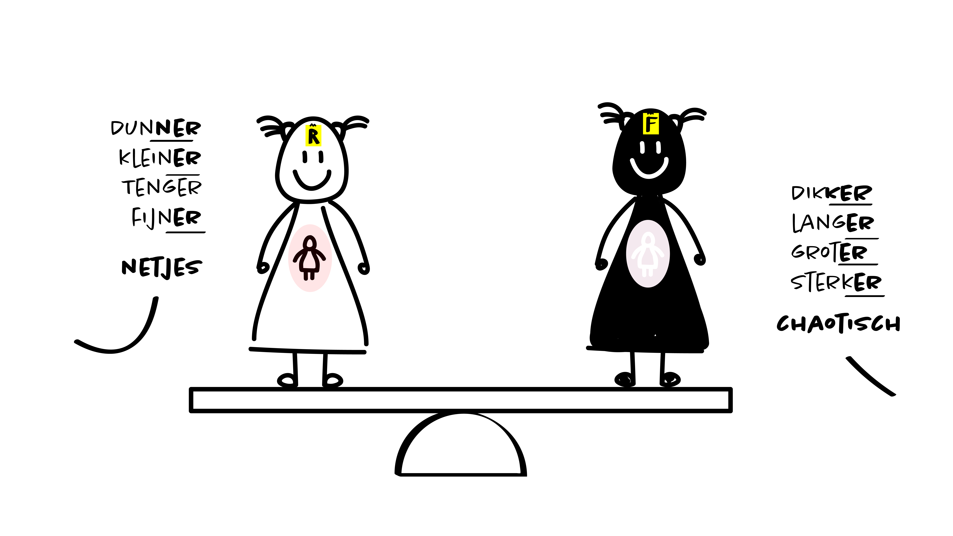

Slide 19
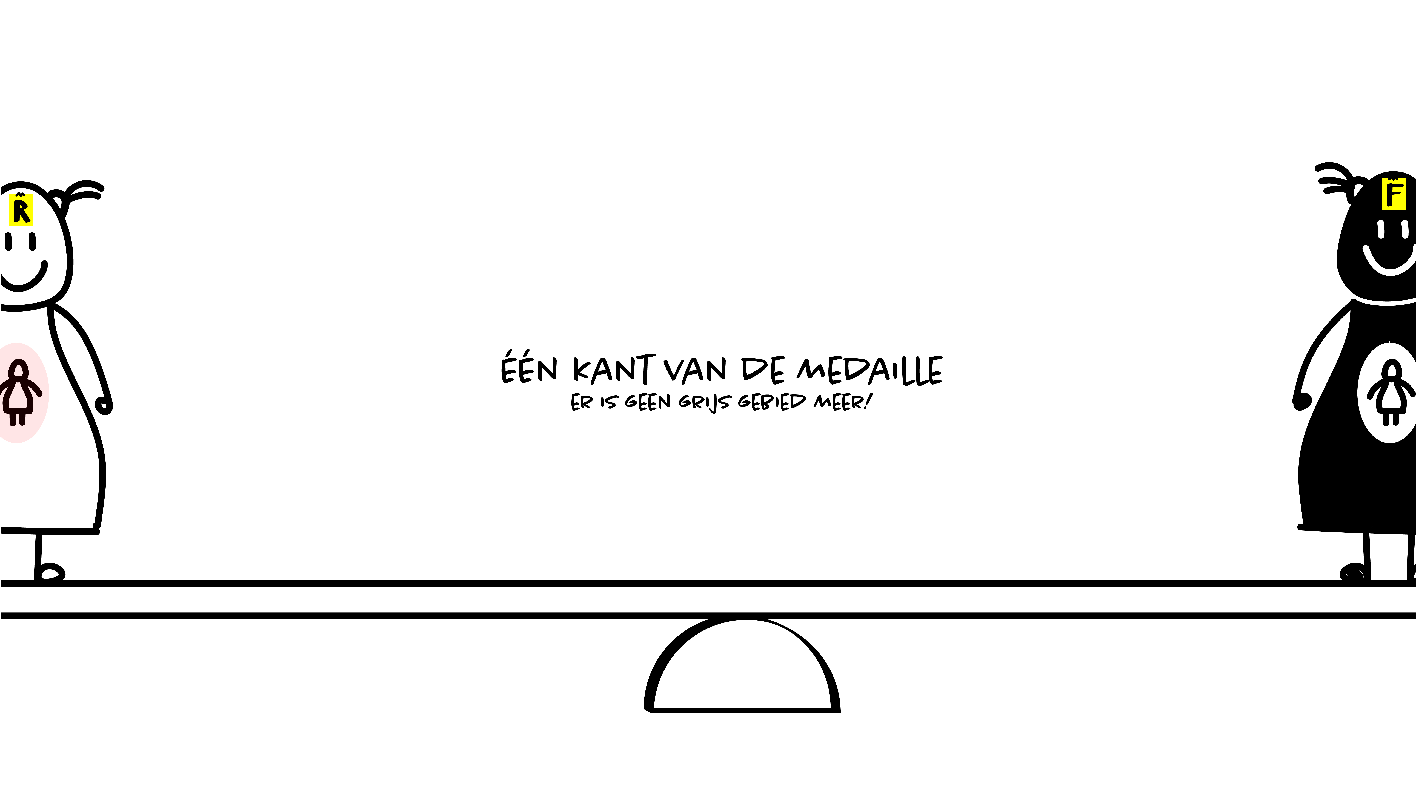

Slide 20
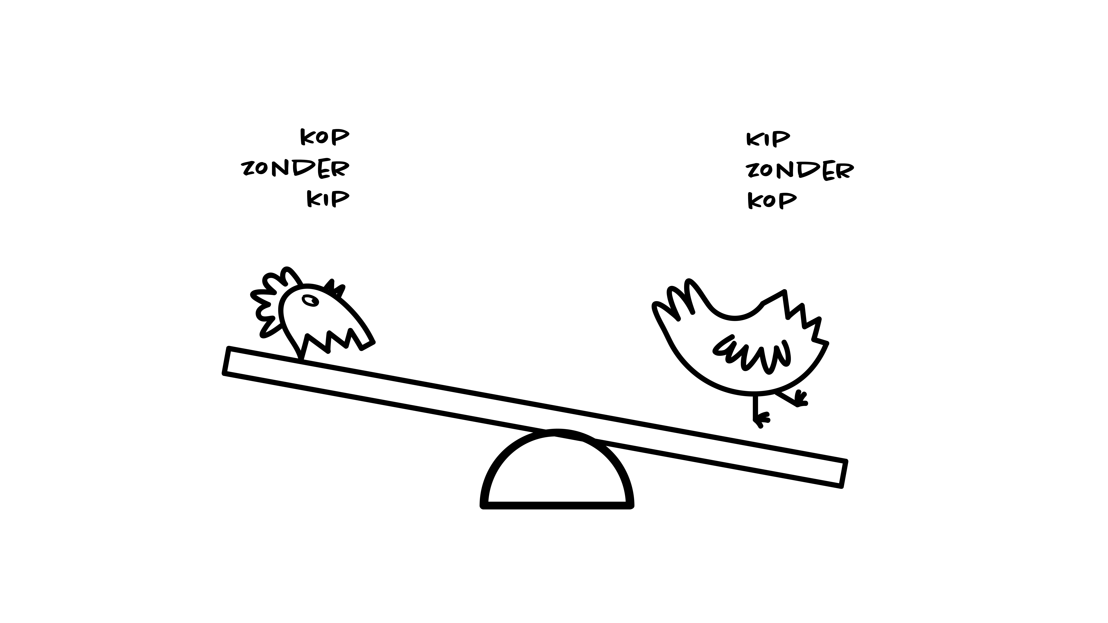

Slide 21
Voorkom uitsluiting van eigenschappen
Creëer meerdere ijkpunten Wie, Wat, Waar, Wanneer, Hoe
Onderscheid gedrag van vaardigheden
Sta beide kanten toe
Benadruk voor- en nadelen van eigenschappen
Begrens je tweelingkind als ze zichzelf vergelijkt: “Het doet er niet toe hoe dit bij Femke is, het gaat nu over jou”
Instrueer de omgeving
Zo creëer je meerdere ijkpunten:

Slide 22
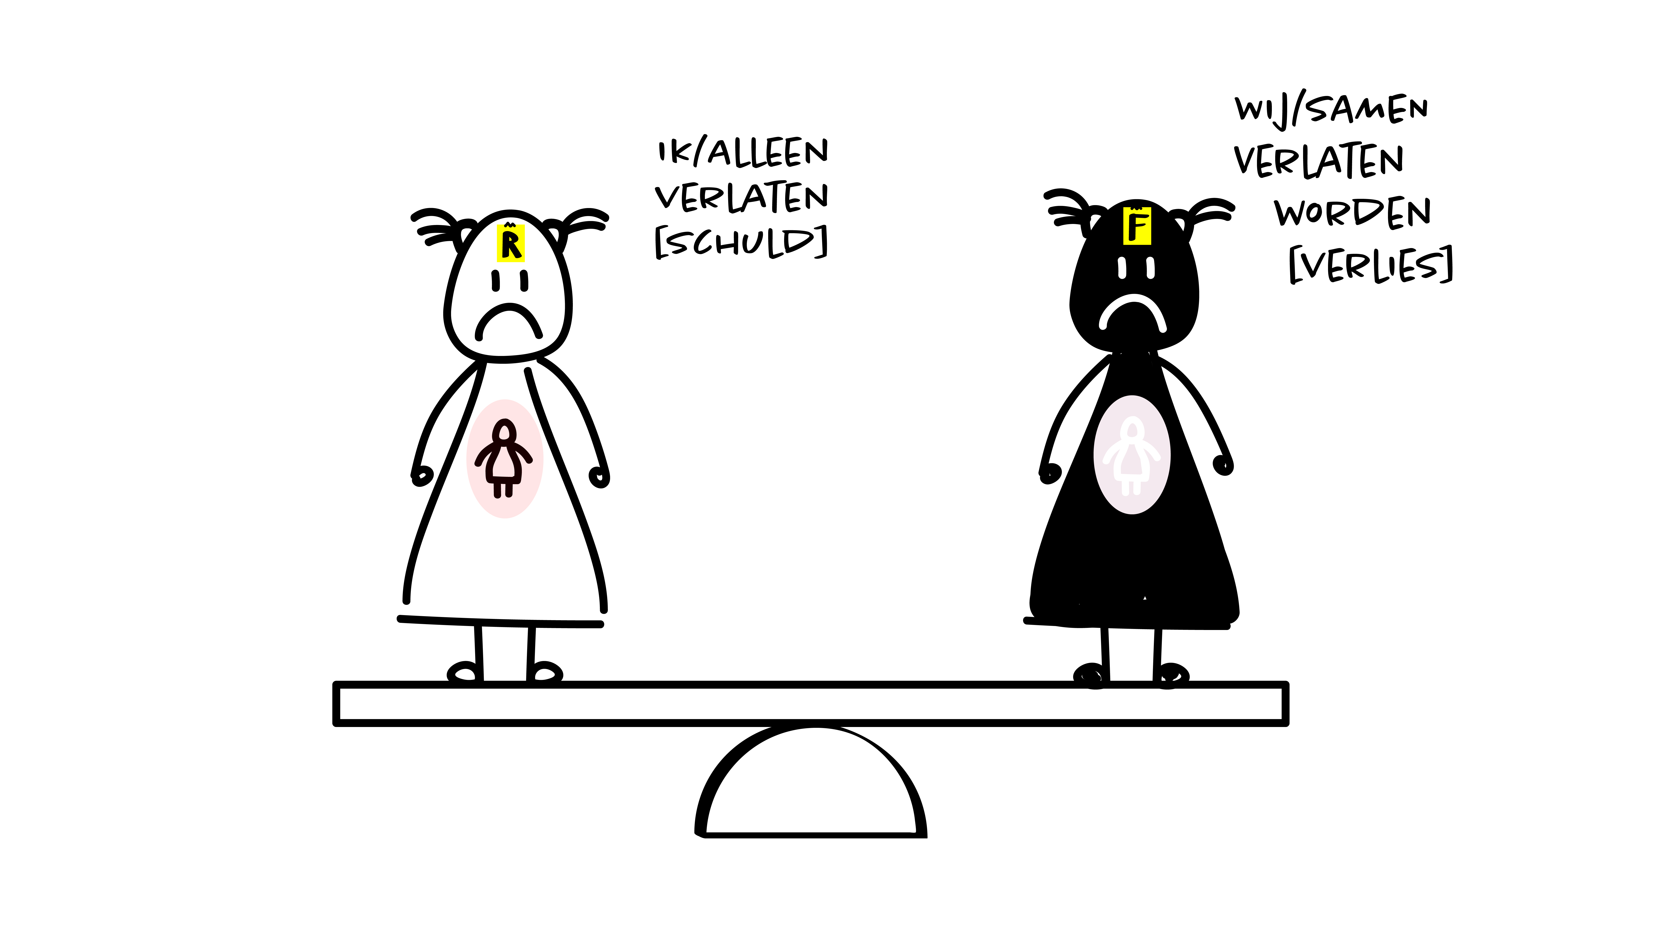

Slide 23
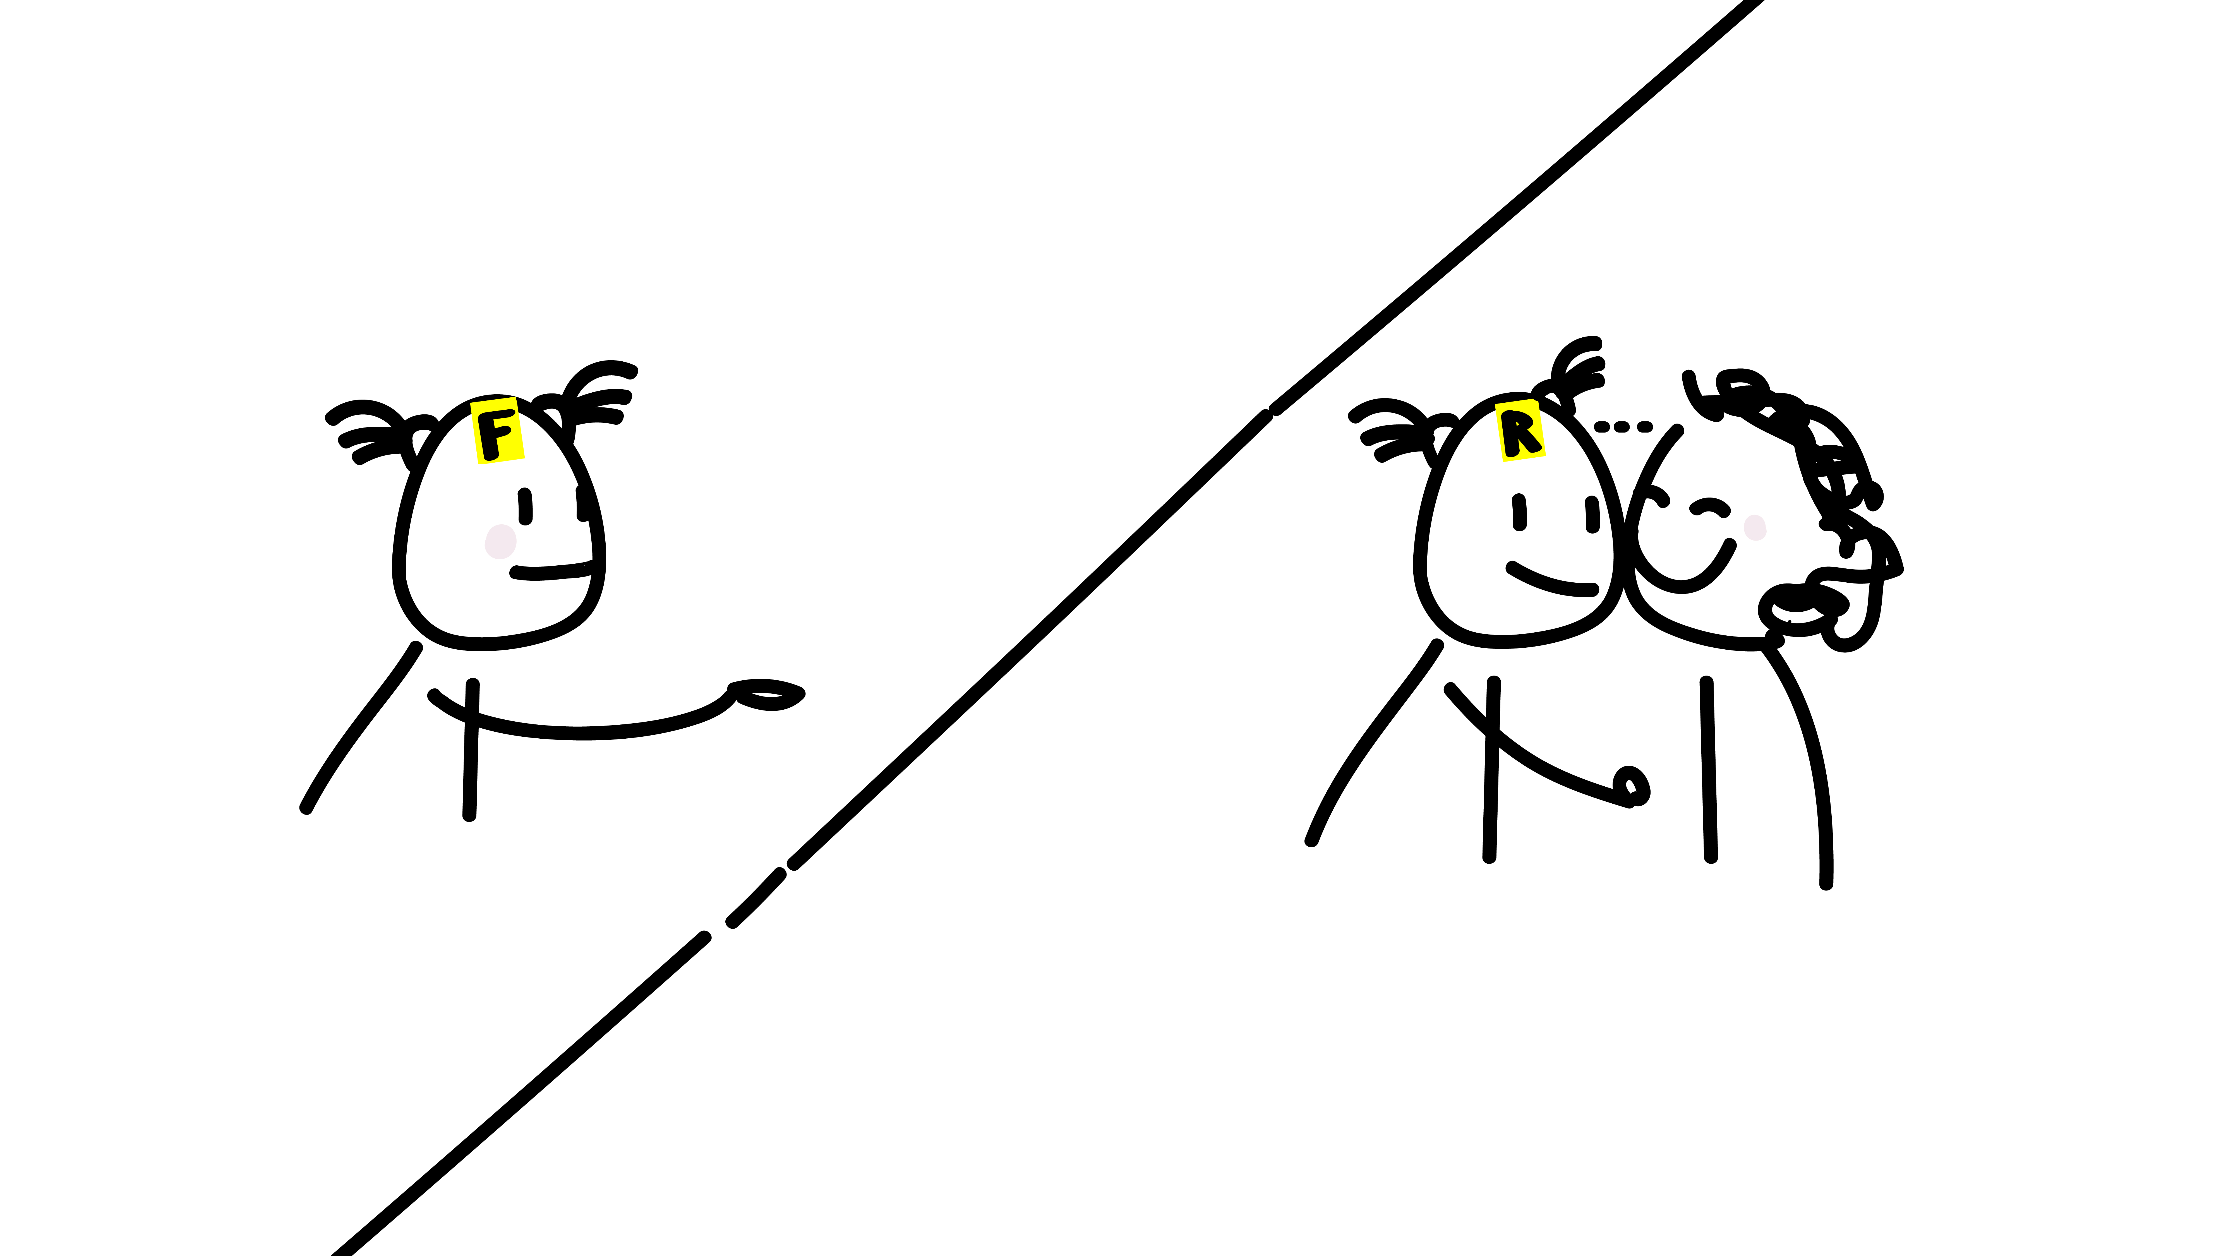

Slide 24
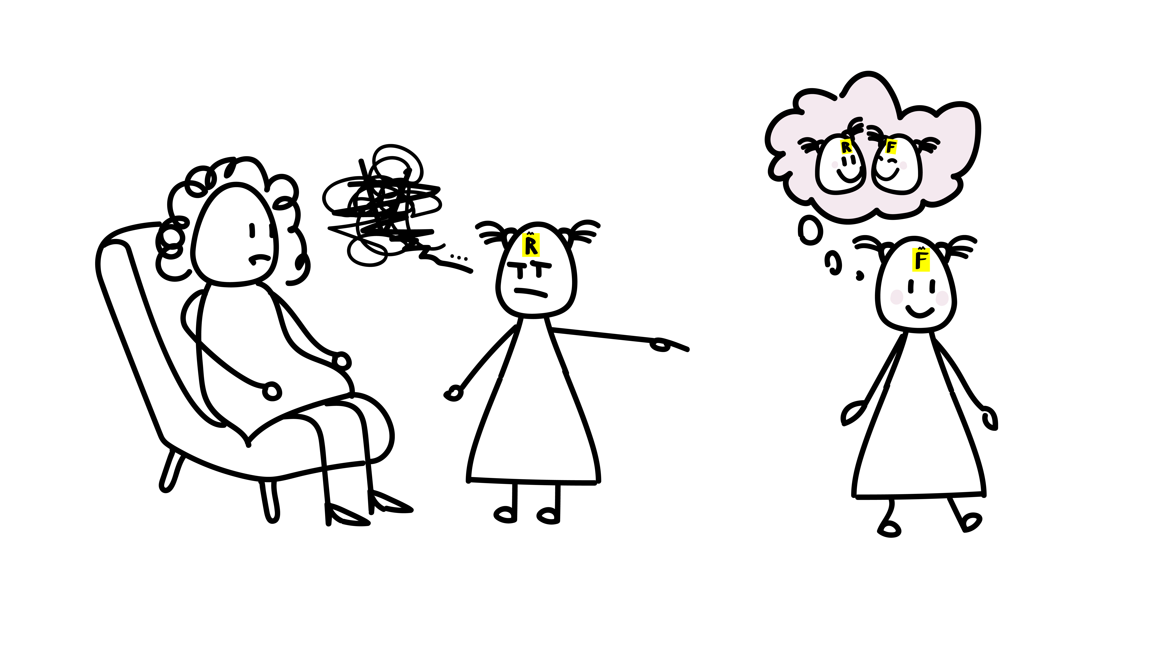

Slide 25
Tegengestelde krachten zijn gelijkwaardig, alleen - samen, volgen - leiden, liefde - haat
Ontken niet
Normaliseer
Laat ze mét elkaar praten
Emotionele waarheid is helend
Sta daarna klaar voor allebei
Sta bij jezelf ook deze negatieve emoties toe en spreek erover
Vertrouw dat de ander, ook als het pijn doet, die pijn zélf kan dragen
Eyeopener:

Slide 26
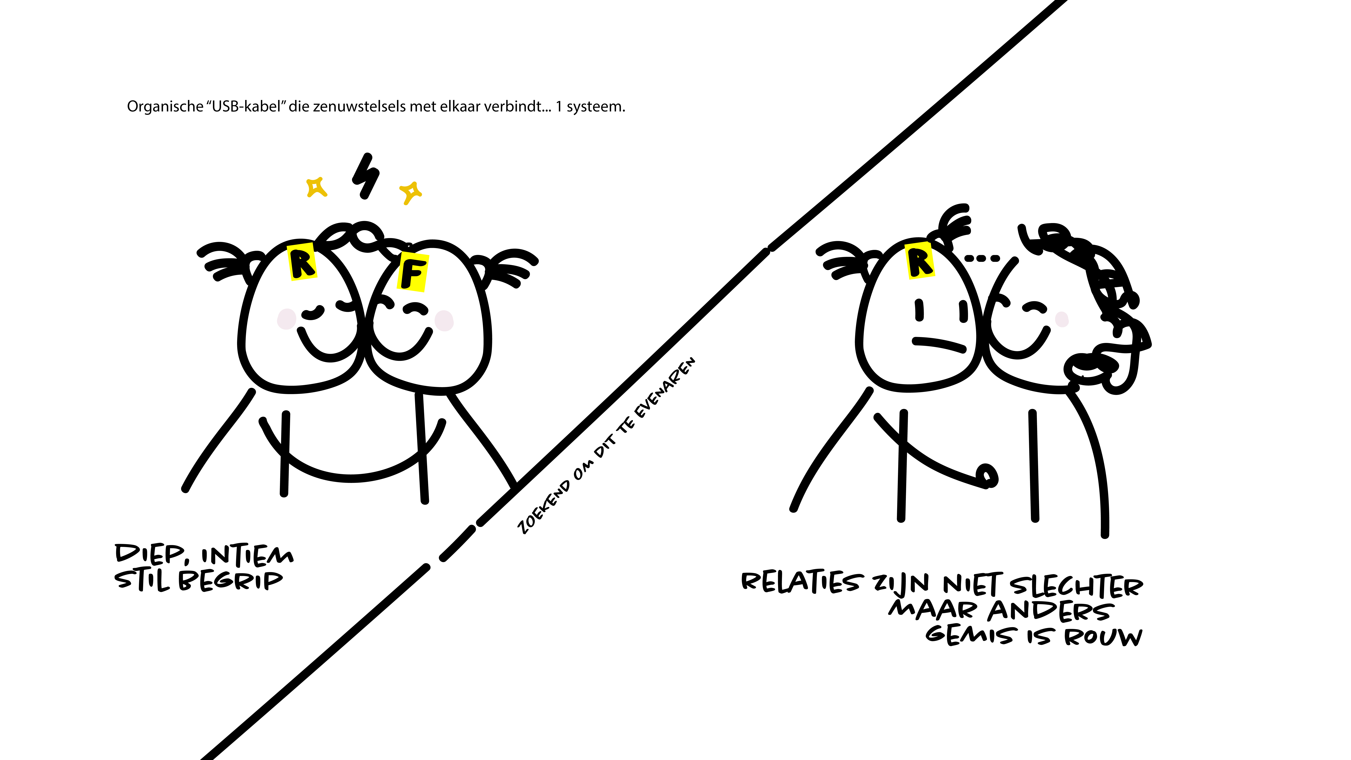

Slide 27
